Slide 1
Développement FRONT
Bases javascript / algo
Elliot LOUVEAU – elliot.louveau@eduservices.org

Slide 2
Plan
Vocabulaire : DOM et Javascript
Les variables
Les types de données
Les opérateurs
Les conditions
Les boucles
Les fonctions
Manipuler le DOM
Modifier le contenu d’un élément
Créer une animation
Écouter un évènement
Modifier la / les classes d’un élément
Récupérer la valeur saisie dans un input
Ajouter un élément

Slide 3
Vocabulaire
DOM et Javascript

Slide 4
Le DOM
En tant que développeur front, vous allez écrire du code en HTML, CSS et Javascript. Ce code sera lu / interprété par un navigateur internet.
Les navigateurs internet vont convertir votre code HTML en un « objet » et attribuera des attributs et des fonctions par défaut à chacun des éléments présent dans votre code.
DOM signifie : Document Object Model ; modèle d'objets de document. On dit que c’est une interface de programmation qui permet de représenter du code HTML ou XML en « jeu d’objets » reliés selon une structure en arbre.
(pour aller plus loin)

Slide 5
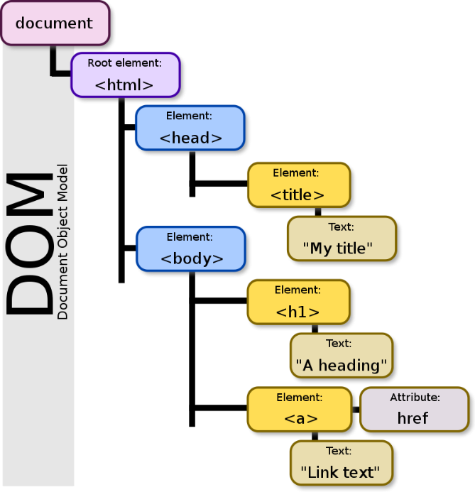
Le DOM

Slide 6
Le DOM
Chaque élément est considéré comme un nœud (node en anglais) de cet arbre, chaque élément peut avoir des nœuds enfants (childNodes) et des éléments enfants (children).
Un li à l’intérieur d’un ul est considéré à la fois comme un nœud enfant et comme un élément enfant.
=> Accessible à la fois dans la liste des .childNodes et dans la liste des .children de l’élément ul
Un texte à l’intérieur d’un H1 est considéré comme un nœud enfant du H1.
=> Accessible dans la liste des .childNodes de l’élément H1
Grâce à Javascript vous allez pouvoir manipuler dynamiquement le contenu du DOM. Nous verrons plus en détails plus loin les notions de childNodes et children.

Slide 7
Le Javascript
Le Javascript est un langage de programmation de scripts créé en 1995 qui permet notamment d’interagir avec le DOM, de contrôler les données saisies dans un formulaire, d’échanger des informations avec un serveur distant.
Depuis juin 2016 Javascript est à sa septième version. De nombreux frameworks ont été développés pour pousser son utilisation. Des framework comme Angular, React ou Vuejs pour les plus connus permettent de créer des sites internet complexes et des applications web en utilisant Javascript.
Dans le cadre de ce cours, nous allons aborder les notions de bases de Javascript qui permettent de rédiger des scripts et de « manipuler le DOM »

Slide 8
Le Javascript / Les scripts
Javascript permet de rédiger des scripts… Qu’est-ce qu’un script ?
Concrètement, un script est un ensemble de ligne de code programmées pour réaliser différentes actions. Nous allons voir dans la suite de ce cours, quelques exemples d’actions qu’il est possible de programmer en Javascript.
Javascript est interprété par le navigateur internet… Par quel moyen ?
Pour que vos scripts soient interprétés par le navigateur qui affiche votre page HTML, il faut insérer une balise <script></script> dans votre page HTML.
Vous pouvez techniquement mettre cette balise n’importe ou dans votre code, dans le head ou dans le body. Mais il faut garder en tête plusieurs éléments :
Le navigateur lit le code HTML ligne par ligne,
Certains développeurs préfèrent que les scripts et les link soient tous regroupés dans le head.
Si vous placer votre balise script dans le head, pensez à mettre l’attribut defer pour que le script soit lu après le body par le navigateur.

Slide 9
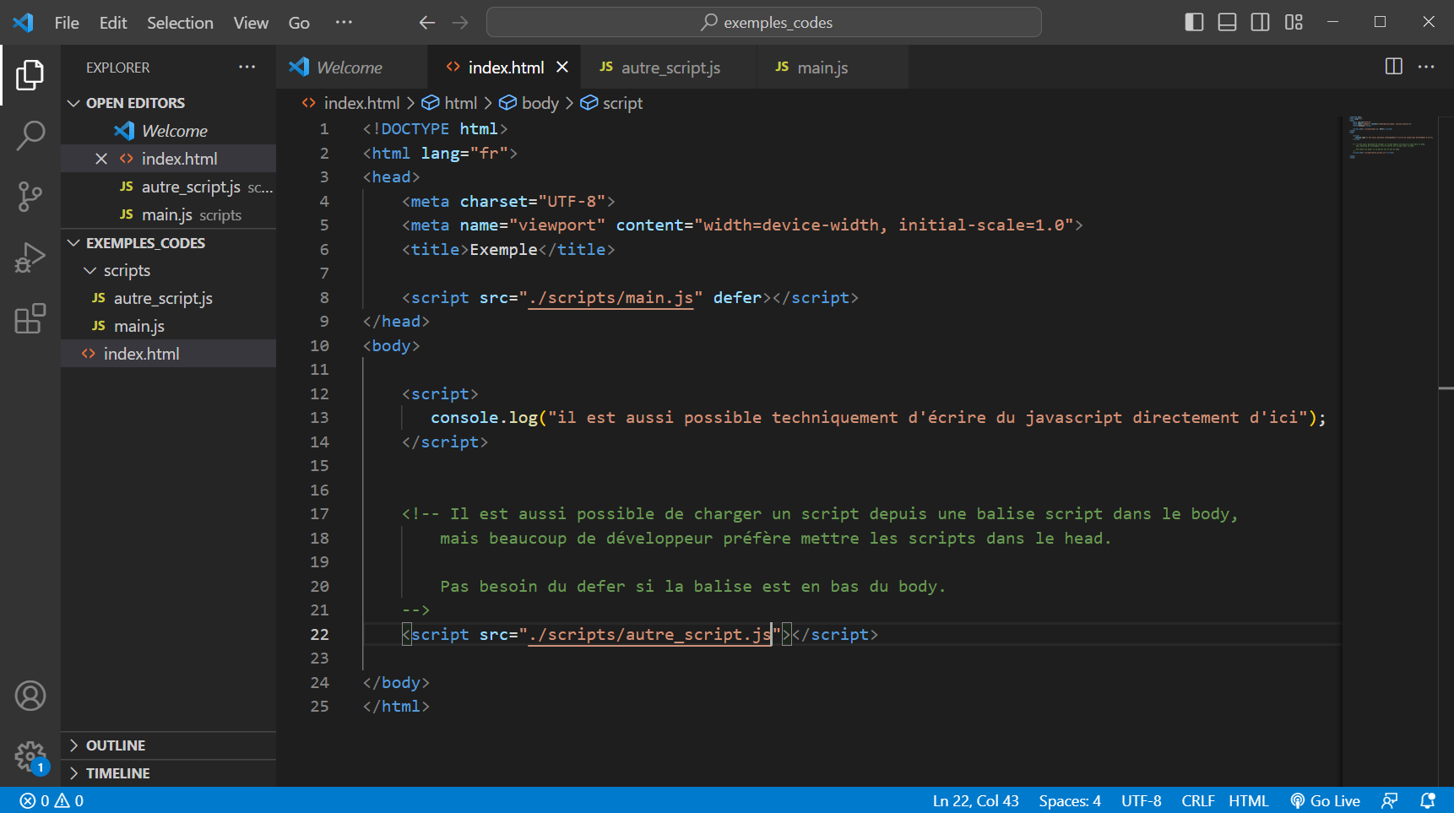
Le Javascript / Les scripts

Slide 10
Les variables

Slide 11
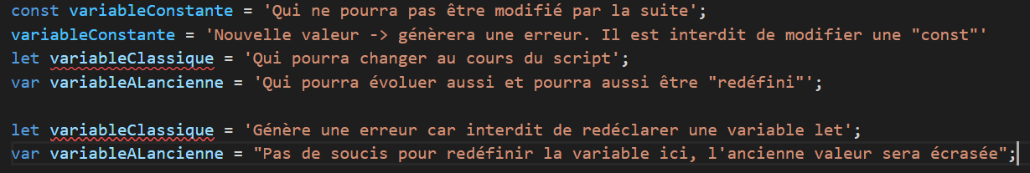
Les variables
Quand vous codez un script / un algorithme en général, vous allez manipuler des « variables ». Une variable peut être considérer comme un conteneur dans lequel on va stocker de l’information / une ou plusieurs « données ».
En Javascript pour utiliser une variable, il faut d’abord la « déclarer » :
trois mots clés possibles : const, var (depuis l’origine de javascript) et let (depuis 2015)

Slide 12
Les variables
Il existe quelques différences notables entre var et let :
Une variable var peut être redéfinie, une variable avec let non.
Une variable let définie dans un bloc est accessible uniquement dans ce bloc, alors qu’une variable var sera accessible dans la suite du code.
Si vous avez besoin qu’une variable soit accessible partout dans votre code. Il suffit de la déclarer en dehors de toute fonction. On parle de « variable globale » à la différence des variables définies dans des fonctions qui seront des « variables locales » (uniquement accessible dans leur bloc)
Par défaut je vous recommande d’utiliser le mot clé var pour les variables globales et le mot clé let pour les variables locales, vous structurerez votre code plus clairement.
En savoir plus sur la portée des variables

Slide 13
Les types de données

Slide 14
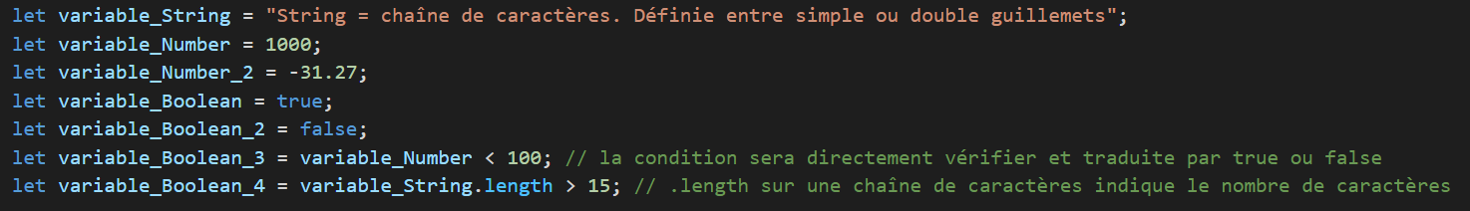
Les types classiques
Dans une variable vous pouvez différents types de données:
Des données « basiques » : texte, nombre, booléens

Slide 15
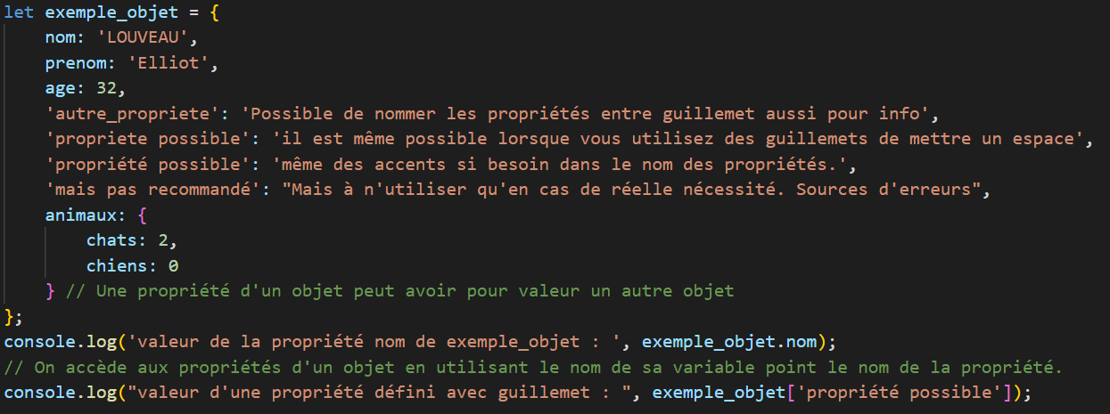
Le type Objet
Des « Objets » : définis entre accolades
Ces « objets » sont l’équivalent des tableaux associatifs en PHP. Ce sont des variables dans lesquels sont stockées plusieurs données organisées par système de « clés / valeurs ». On dit qu’un objet à des propriétés et des valeurs associées.

Slide 16
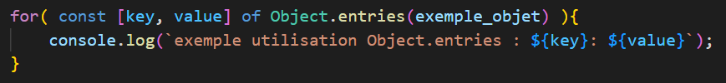
Fonctions pratiques
Fonction pratiques associées aux objets :
Il est possible d’ajouter une propriété à la volée :
Obtenir la liste des clés d’un objet stocké dans une variable nommé « monObjet » sous forme de tableau :
Object.keys(monObjet);
Obtenir un tableau pour pouvoir boucler sur toutes les clés / valeurs
Object.entries(monObjet)
Permet de faire une boucle de ce type
(Pour aller plus loin sur les objets JS)

Slide 17
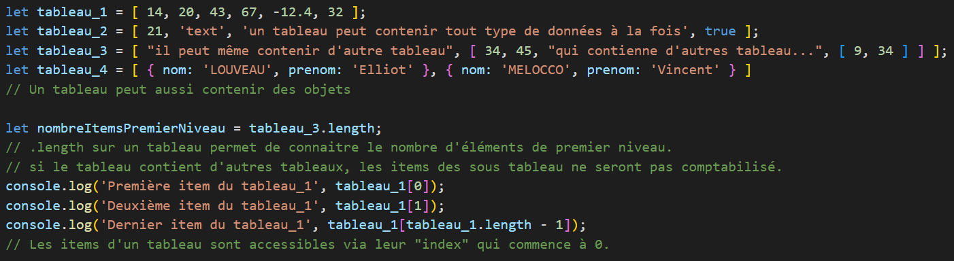
Les tableaux
Des tableaux de données : définis entre crochets

Slide 18
Fonctions pratiques
Fonction pratiques associées aux tableaux :
En considérant un tableau stocké dans une variable « monTableau »
Ajouter un élément :
monTableau.push(‘nouvelle valeur’);
Retrouver à quel index se trouve un élément :
let indexExemple = monTableau.indexOf(‘élément cherché’)
Vérifier si un élément est présent dans le tableau :
If( monTableau.indexOf(‘élément cherché’) != -1 ){ // présent }
Else{ // absent }
Supprimer un élément
monTableau.splice(indexExemple, 1)

Slide 19
Les éléments du Dom
Pour manipuler le DOM, le plus simple est de stocker ce qu’on souhaite manipuler dans des variables. Plusieurs fonctions existent pour récupérer un ou des éléments, si vous ne devez en retenir que deux je vous conseille celles-ci :
var unElement = document.getElementById(‘id_de_lelement_a_stocker’)
=> permet de récupérer un élément du DOM via son id
var listeDelements = document.querySelectorAll(‘.class-des-éléments’)
=> permet de récupérer une liste des éléments du DOM ayant la query nommé comme en CSS ( il est possible de faire des recherches fines comme en CSS par exemple : « div.highlighted > p»)
La liste retourné sera du type NodeList
Plus de détails ici
Une fois stocker dans une variable vous pourrez avoir accès toutes les propriétés et fonction de l’éléments. Pour voir la liste de tout ce à quoi vous avez accès, affichez l’élément dans un console.log(unElement)

Slide 20
Les éléments du Dom
Les propriétés à connaître :
var unElement = document.getElementById(‘id_de_lelement_a_stocker’)
children : Vous donnera accès à la liste des éléments enfants de votre élément au format HTMLCollection
Nous verrons plus loin les subtilités entre HTMLCollection et NodeList à connaître.
parent : Vous donnera accès à l’élément parent de l’élément stocké et à toute ses propriétés.
scrollHeight / scrollWidth : Vous donnera la valeur en pixel de la hauteur / la largeur intrinsèque de l’élément, même s’il est caché par le CSS
innerText : Vous donnera accès au texte visible par l’utilisateur. Si un élément est caché par le CSS, il ne sera pas retourné dans innterText
textContent : Récupère l’ensemble des contenus texte de l’élément, y compris ceux cachés par le CSS
innerHTML : Vous donnera accès au contenu HTML à l’intérieur de cet élément
value : Si l’élément est un input, unElement.value vous donnera accès à la valeur saisie à l’intérieur de l’input par le visiteur de la page.
innerText, textContent, innerHTML et value sont modifables directement en Javascript en faisant = ‘valeurVoulue’

Slide 21
Les opérateurs

Slide 22
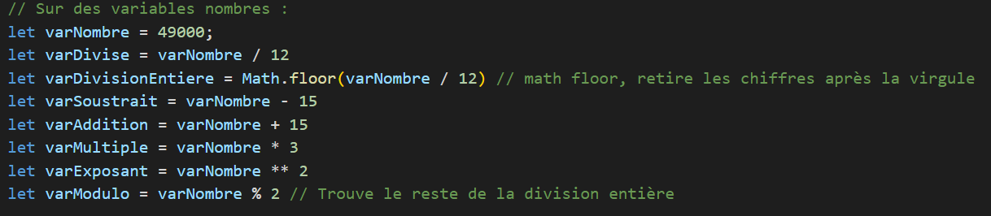
À partir de nombres

Slide 23
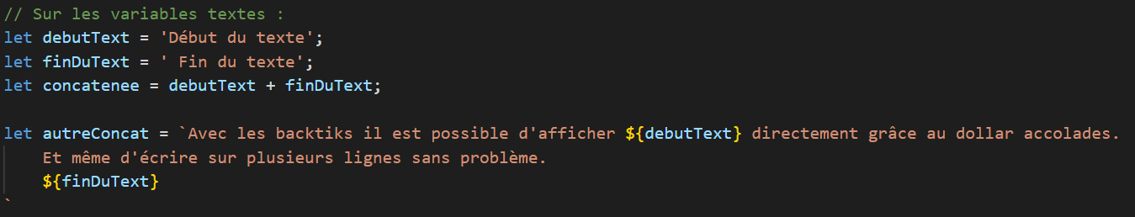
À partir de chaines de caractères

Slide 24
Les conditions

Slide 25
Cas d’utilisations
Pour le bon déroulement de vos scripts / de vos algorithmes, vous allez souvent avoir besoin de tester les conditions sur la valeur d’une ou plusieurs variable. En fonction si une condition est vraie ou fausse, vous allez programmer une série d’actions différentes.
Il est important d’anticiper tous les cas d’utilisations possibles de l’outil que vous développez et de coder tous les scénarios possibles.
Pour rédiger une condition il est nécessaire de connaître les opérateurs de comparaisons.
Pour tester si une valeur est supérieur à une autre on utilisera >
Pour tester si une valeur est supérieur ou égale à une autre on utilisera >=
Pour tester si une valeur est inférieur à une autre on utilisera <
Pour tester si une valeur est inférieur ou égale à une autre on utilisera <=
Pour tester si une valeur est égale à une autre on utilisera ==
‘12’ == 12 retournera vraie
Pour tester si une valeur est égale à une autre et que son type est identique on utilisera ===
‘12’ === 12 retournera faux

Slide 26
Le if / else if / else
La structure
if(condition){
// Actions
} else if(autre condition){
// Autres actions
} else{
// Encore autres actions
}
Permet de définir des actions en fonction d’une ou plusieurs conditions. L’ordre des else if est important car une fois la condition vraie, les autres ne seront pas testée.

Slide 27
Le if / else if / else
Il est possible de combiner les conditions dans une structure if / else if / else. On utilisera les opérateurs logiques && (comprenez ET) et || (comprenez OU) (Alt Gr + 6 sur window et sur mac aussi )
Deux conditions combinées par un && doivent être vraie toutes les deux pour que la condition globale soit vraie,
Deux conditions combinées par un || est vraie si l’une au moins des conditions est vraie.
Il est possible de créer des conditions complexes impliquant des ET et des OU, dans ces cas là l’utilisation de parenthèses sera importante.
Pour aller plus loin : https://fr.wikipedia.org/wiki/Table_de_v%C3%A9rit%C3%A9

Slide 28
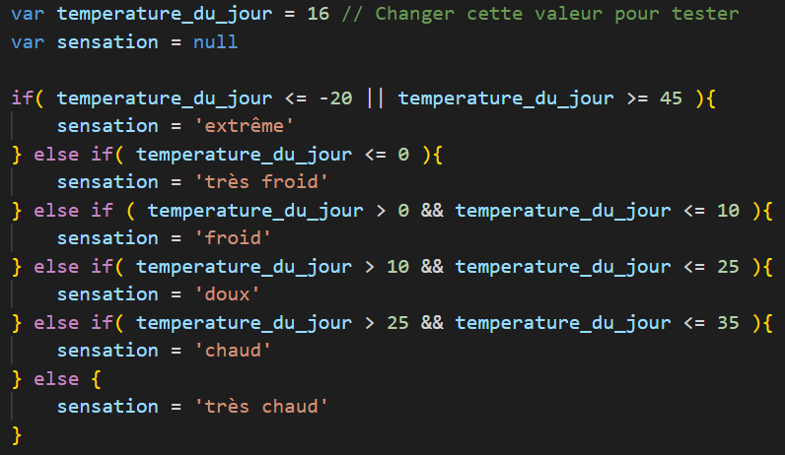
Le if / else if / else
Exemple d’utilisation :

Slide 29
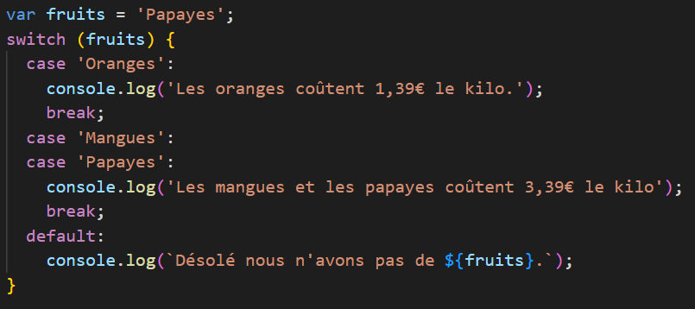
Le switch case
Pour tester une valeur lorsque vous connaissez les différents cas possibles, il est plus commode d’utiliser la structure switch / case
Exemple :

Slide 30
Les Boucles

Slide 31
Dans quel cas les utiliser ?
S’il est nécessaire de répéter une action / une série d’actions plusieurs fois.
Si vous avez besoin de parcourir tous les éléments d’un tableau ou d’une liste d’éléments du DOM
Il existe différentes façon d’écrire une boucle en Javascript, dans le cadre de ce cours d’initiation je vous propose de vous détailler les trois les plus utiles à mon sens.
- La boucle for classique : utilisé dans tous les langages informatiques sur la même structure et qui fonctionne avec tout le temps.
La boucle forEach : équivalent du foreach en PHP, qui a une syntaxe un peu particulière et qui ne fonctionne que pour les tableaux et les NodeList
Pour découvrir plus de boucles

Slide 32
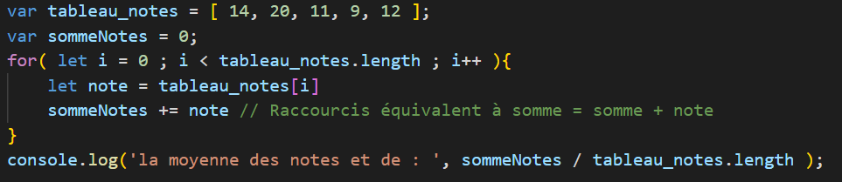
La boucle For
Exemple :
Premier paramètre : variable qui servira à boucler
Deuxième paramètre : condition d’arrêt de la boucle
Troisième paramètre : manière dont la variable qui fait la boucle doit évoluer
Ici elle augmente de 1 à chaque tour; si on souhaite qu’elle augmente de 2 à chaque tour on pourrait noter i = i + 2
La boucle for fonctionne avec tous les types variables « itérables » : les tableaux, les chaines de caractères, les NodeList et les HTMLCollection.

Slide 33
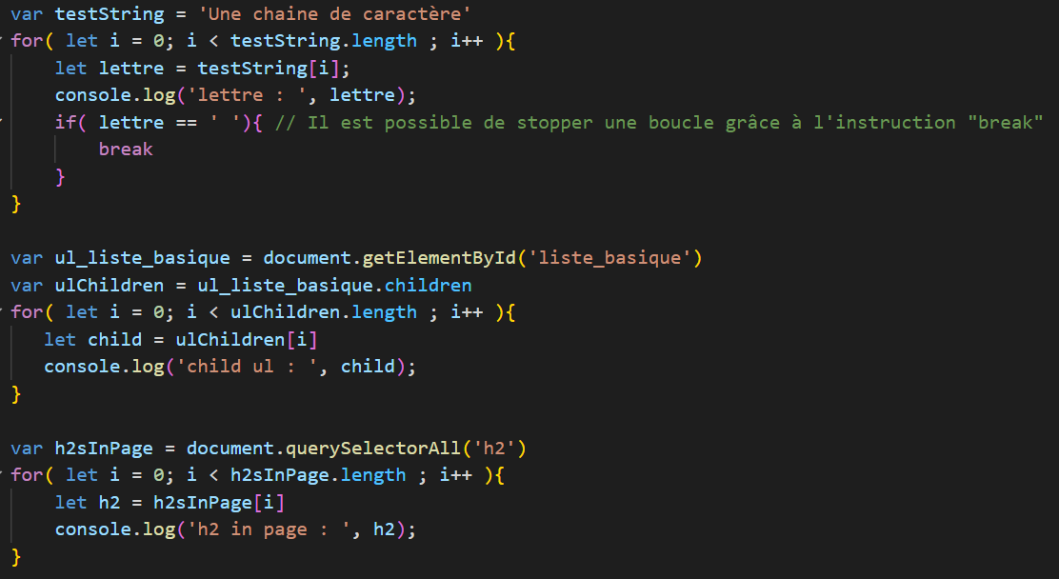
La boucle For

Slide 34
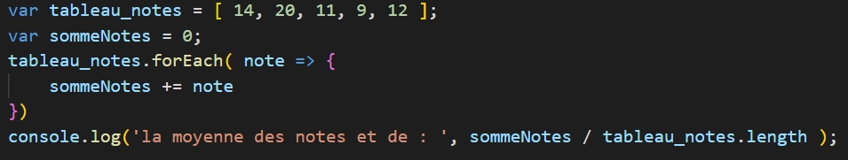
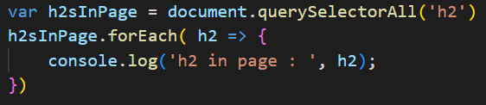
La boucle Foreach
Pour parcourir un tableau ou une NodeList, il est possible d’utiliser la boucle forEach qui a une écriture plus légère que la boucle for classique.
Elle ne fonctionne pas pour les chaînes de caractères et les HTMLCollection par contre.

Slide 35
Les fonctions

Slide 36
Utilité
Si vous avez besoin de répéter plusieurs fois la même série d’instructions dans plusieurs partie de votre code. Plutôt que de faire des copier / coller, vous allez rédiger une fonction qui vous permettra de centraliser le code en un seul endroit. En cas de modification, pas besoin de vérifier tous les endroit ou vous avez dupliquer votre code.
Si vous souhaitez organiser votre code de manière plus lisible, vous allez créer des fonctions.
Un bon développeur essaye de respecter le principe DRY (Don’t Repeat Yourself)

Slide 37
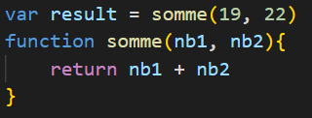
Les fonctions
Pour être utilisée, une fonction doit d’abord être déclarée et définie.
Une fonction peut ou non retourner une valeur qui pourra être stocker dans une variable.
Pour définir une fonction on utilisera le mon clé function suivi du nom de la fonction.
Une fonction peut avoir de 0 à une infinité de paramètres,
Ces paramètres seront envoyé entre parenthèse lors de l’appel à la fonction
Exemple d’une fonction qui retourne la somme de deux nombres passés en paramètres.
Ici la somme qui est retourné par la fonction est stockée dans la variable result.

Slide 38
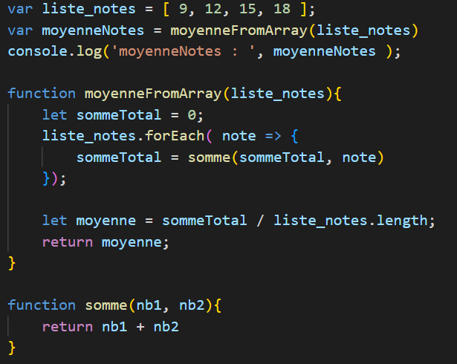
Les fonctions
Il est possible d’appeler une autre fonction à l’intérieur d’une fonction. Avec notre exemple basique si nous voulions créer une fonction qui calcule la moyenne de notes à partir d’un tableau de notes nous pourrions faire :

Slide 39
Manipuler le DOM

Slide 40
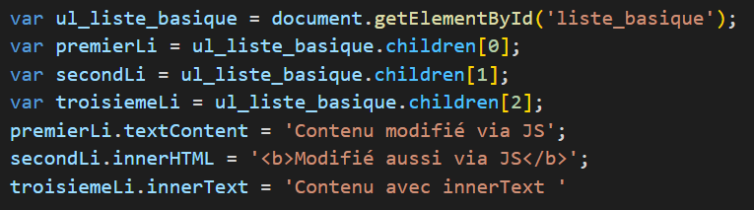
Modifier le contenu d’un élément
Avec JavaScript vous avez la possibilité de modifier le contenu d’un élément de trois manières différentes. La première chose à faire est de stocker l’élément que vous voulez manipuler dans une variable et d’utiliser une de ces trois méthodes :
Les différences entre innerText et textContent pour l’écriture sont assez subtiles. Par défaut utilisez textContent ou innerHTML pour écrire dans un élément existant.
Pour en savoir plus sur les subtilités

Slide 41
Créer une animation
Le principe de base pour animer un élément avec JavaScript est de modifier la classe de l’élément que l’on souhaite modifier.
En CSS on définit un état initiale, une transition et un état final.
En JS, à la détection d’un évènement on va modifier la classe de l’élément pour le faire passer de l’état initial à l’état final, et si besoin on détectera un autre évènement pour le faire passer de l’état final à l’état initial.
Dans l’exemple qui suit nous allons voir comment mettre en place un « menu glissant » de la droite vers la gauche au clique sur une icone burger.

Slide 42
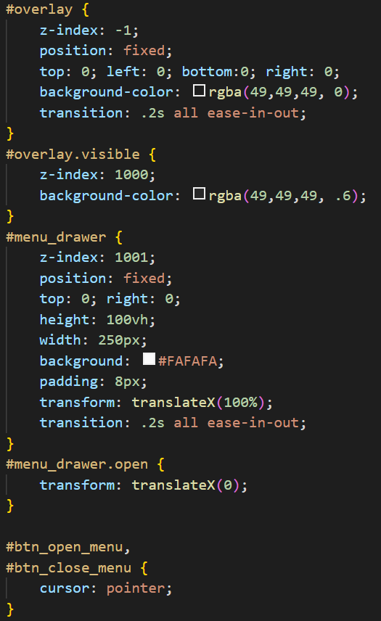
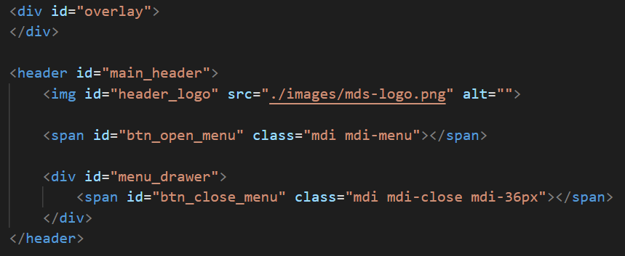
Créer une animation
Définition du html et du CSS initial: le menu est caché sur la droite de l’écran:
La div #overlay permettra de créer un voile gris transparent sur lequel apparaîtra le menu une fois ouvert.
Pour faire fonctionner cette animation il va falloir ajouter ou supprimer les classes « visible » et « open » au clique sur le « btn_open_menu » et « btn_close_menu ».

Slide 43
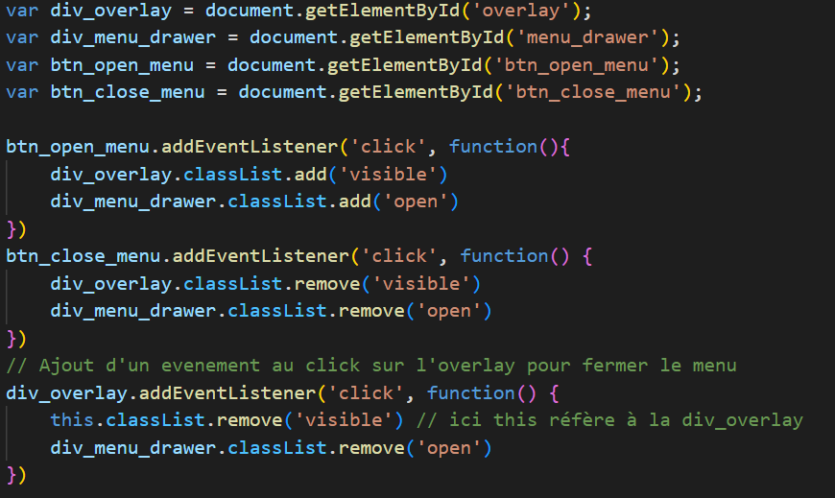
Créer une animation
Dans un fichier .js nous allons stocker le menu, l’overlay et les boutons dans des variables. Puis nous allons ajouter un « eventListener » sur les boutons pour ajouter ou supprimer les classes de l’overlay et du menu :

Slide 44
Écouter un évènement
Pour « écouter un évènement » il existe trois manières de faire:
Définir un « addEventListener » sur un élément du DOM via Javascript: (recommandé)
La fonction .addEventListener a besoin de deux paramètres:
Le premier est le type d’évènement (liste complète)
Le deuxième est la fonction associée à l’évènement. Vous pouvez directement l’écrire dans le deuxième paramètre comme dans l’exemple. Ou séparer le code de la fonction dans une fonction définit ailleurs dans votre fichier et mettre en deuxième paramètre le nom de la fonction.
Utiliser les raccourcis .onclick / .onchange /.onsubmit… .on + le type de l’évènement à partir de l’élément à écouter.
Pour cette méthode vous devrez spécifier = nomDeLaFonction
Ajouter directement dans votre HTML un attribut onclick=« nomDeLaFonction » (à éviter)
Cette méthode est considérer obsolète et présente des failles de sécurité importante, mais vous pouvez la voir dans certains vieux codes et il peut être parfois pratique de l’utiliser pour des projets persos ou autres.
Pour des exemples et explications plus complètes : voir la doc

Slide 45
La classList d’un élément
Pour ajouter une class à un élément nous avons utilisé la fonction classList.add(‘nomDeLaClass’)
Pour supprimer une classe nous utilisons classList.remove(‘nomDeLaClass’)
Les autres fonctions à connaître liées à la classList sont:
classList.toggle(‘nomDeLaClass’)
Cette fonction ajoutera ‘nomDeLaClass’ à la liste des class de l’élément si cette class n’est pas présente et la supprimera si elle est déjà présente.
classList.contains(‘nomDeLaClass’)
Renverra true ou false selon si la class ‘nomDeLaClass’ est présente dans la liste des classes de l’élément.
L’exemple suivant vous permettra de voir un cas ou toggle et contains sont utiles.

Slide 46
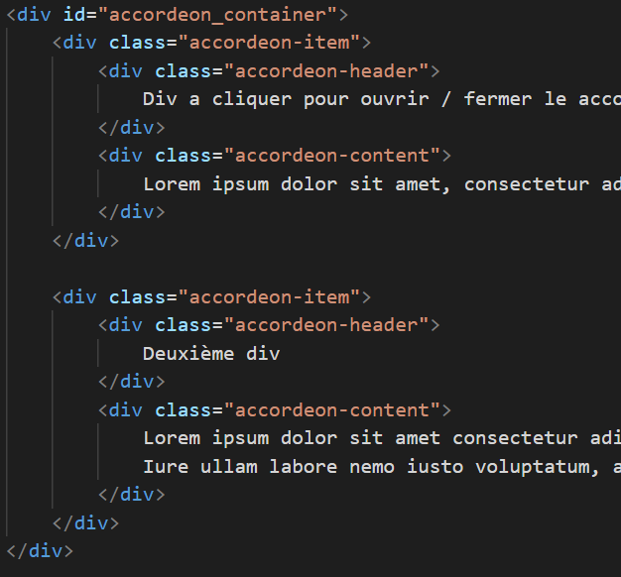
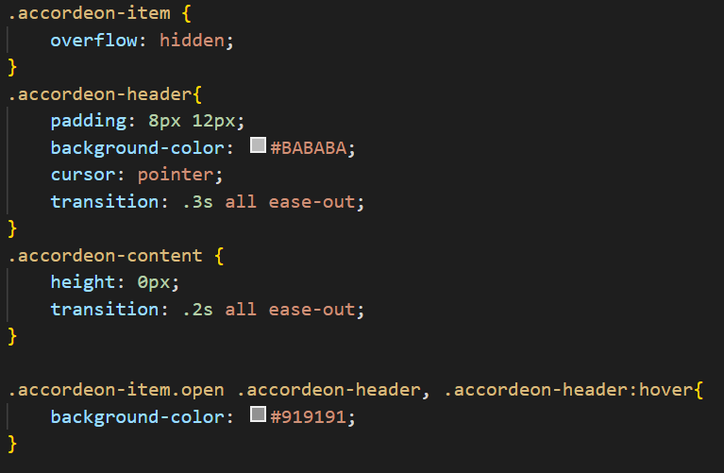
Créer une animation 2
Autre exemple avec la création d’une animation « accordéon »

Slide 47
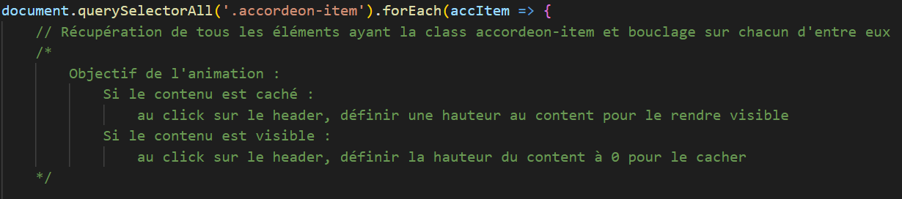
Animation accordéon
En CSS la transition de height: 0; -> height: auto; ne fonctionne pas. Pour faire fonctionner correctement notre accordéon nous allons devoir détecter la hauteur de l’élément grâce au .scrollHeight et définir la nouvelle hauteur « à la main » pour faire fonctionner la transition.
Nous allons sélectionner tous les éléments ayant la class accordéon-item pour configurer l’animation au clic sur le header de l’item :

Slide 48
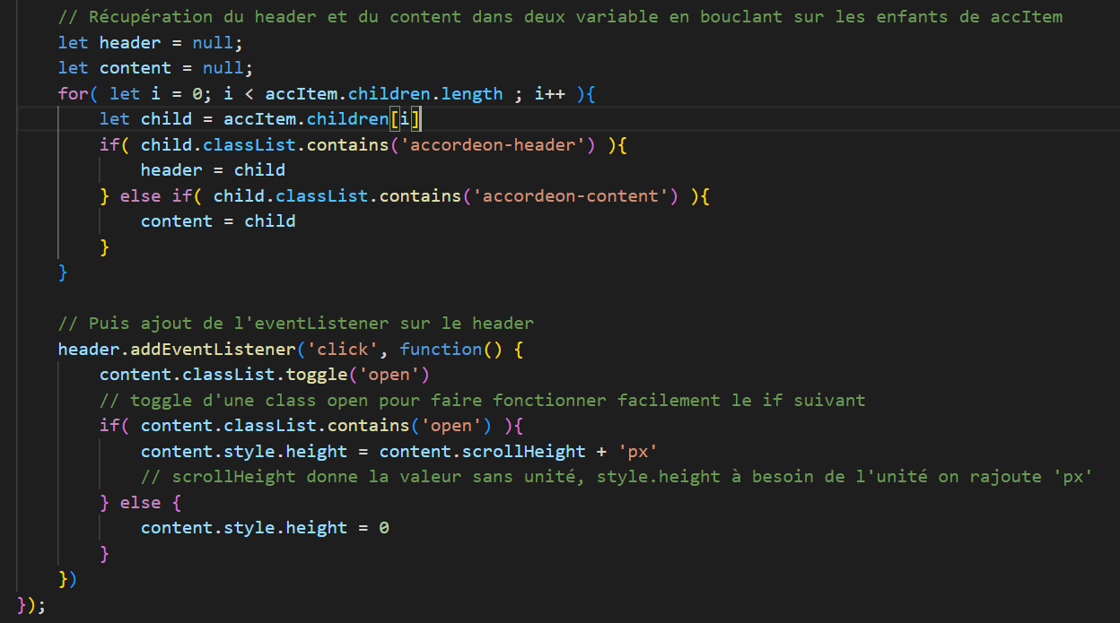
Animation accordéon

Slide 49

Ajouter un élément
JavaScript vous offre la possibilité de créer des nouveaux éléments à la volée grâce aux fonctions « document.createElement(‘tag’) » + « element.appendChild(newEl) »
Une fois créé, vous avez la possibilité de manipuler l’élément comme s’il existait déjà dans le DOM. C’est-à-dire que vous pouvez modifier sa classList, sont contenu etc.
Il existe d’autres méthodes pour choisir où ajouter le nouvel élement,
insertBefore, append.
Vous pouvez aussi supprimer un élément ou remplacer un élément :
removeChild, replaceChild

Slide 50
Gestion des formulaires

Slide 51
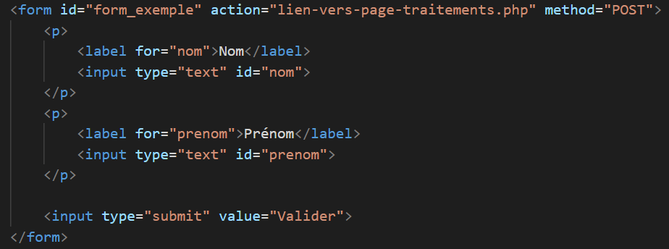
Structure HTML Formulaire
Par défaut les formulaires HTML ont été conçus pour travailler en lien avec un fichier PHP qui reçoit les informations du formulaire via la méthode POST ou GET.
Lors de l’envoie du formulaire, la page cherchera à ouvrir la page mis dans l’attribut « action » du formulaire. Si cette attribut est vide, la page rafraichira et vous perdrez les informations saisie dans le formulaire.

Slide 52
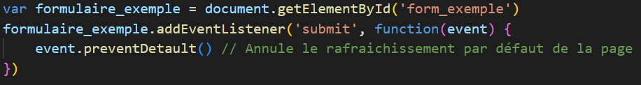
Annuler le rafraichissement
Avec JavaScript vous avez la possibilité d’interagir avec le visiteur de la page à l’aide de formulaire.
Lorsque vous souhaitez récupérer les informations saisies dans un formulaire avec JavaScript, la première chose à faire est d’écouter l’évènement « submit » du formulaire et d’annuler le comportement de rafraichissement par défaut.
Pour cela, nous allons récupérer les informations de l’évènement via le paramètre optionnelle de la fonction de l’eventListener, et nous allons utilisez la fonction .preventDefault()
Les attributs action et method peuvent aussi être enlevés, ils ne seront plus utilisés.

Slide 53
Récupérer les valeurs des inputs
La valeur saisie dans les inputs sont accessibles depuis la propriété .value de chacun des inputs.
Pour l’exemple de ce cours nous allons récupérer les valeurs saisies dans le formulaire et créer un nouvel élément avec ces données.
Je vous présenterai aussi rapidement comment stocker et récupérer des données dans le localStorage (hors programme, mais pratique)

Slide 54
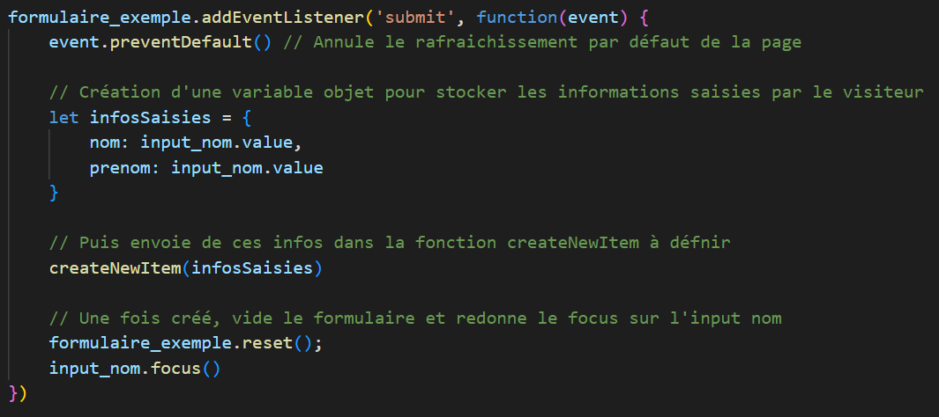
Récupérer les valeurs des inputs

Slide 55
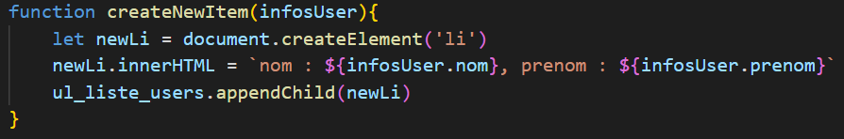
Récupérer les valeurs des inputs
Cette fonction prend en paramètre un objet dans lequel doit être renseigné la propriété nom et la propriété prenom puis créée un nouvel li qu’elle ajoute à la liste_users défini plus haut dans le script.
À chaque rafraichissement de la page, cette liste se retrouve vidée. Le localStorage est une zone de stockage présent sur tous les navigateurs qui permet de stocker des données au format texte qui resteront présente même après avoir relancé la page / redémarré votre ordinateur.

Slide 56
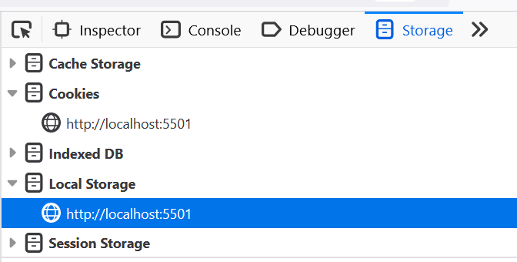
Bonus : Le localStorage
Pour visualiser l’état du localStorage rendez-vous dans votre devToolBar à l’onglet « application » sur Chrome ou « Storage » sur firefox.
Le localStorage dépend de l’url, vous pouvez considérez que votre navigateur prévoit un localStorage par url.
Vous avez la possibilité de vider le localStorage à la main en faisant un clique droit sur l’url puis « delete all » ou « clear » suivant le navigateur

Slide 57
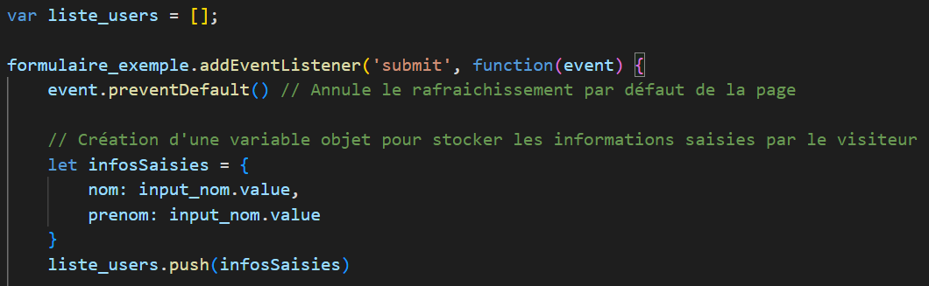
Le localStorage
Le localStorage stock des informations au format texte.
Le JSON est un format de données qui permet de convertir des tableaux ou objets JS en chaîne de caractères. C’est ce format que nous allons utiliser pour stocker les valeurs saisies dans le localStorage et les retrouver au rechargement de notre page :
Dans un premier temps nous allons définir un tableau dans lequel stocker les valeurs saisies:

Slide 58
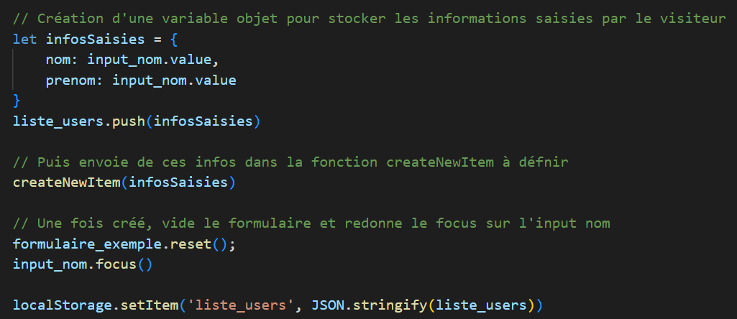
Le localStorage
À chaque ajout nous allons mettre à jour le localStorage
JSON.stringify(liste_users) permet de convertir le tableau liste_users en chaine de caractères qui sera convertible à son tour en tableau par la suite.

Slide 59
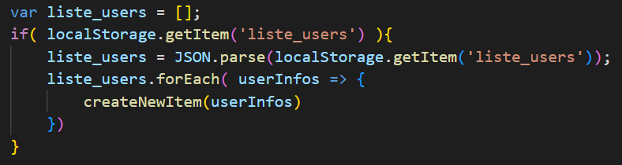
Le localStorage
Dorénavant les nouveaux utilisateurs seront enregistrés dans le localStorage grâce à la méthode
localStorage.setItem(‘nomVoulu’, valeurEnJSON)
Pour récupérer la valeur présente dans le localStorage nous allons utiliser la méthode localStorage.getItem(‘nomVoulu’)
Nous allons vérifier si elle existe (ce qui ne sera pas le cas à la première utilisation), puis nous allons mettre à jour notre variable liste_users, enfin nous allons reconstruire les items avec les valeurs présentes :

